Slide 1
RETOS DEL LIDERAZGO DE ALTA GERENCIA
Revdo. Lisandro Bojórquez| Noviembre 2011

Slide 2
I-PRIMER RETO:
SACAR DE LA CRISIS A LA EMPRESA Y LLEVARLA AL EXITO

Slide 3
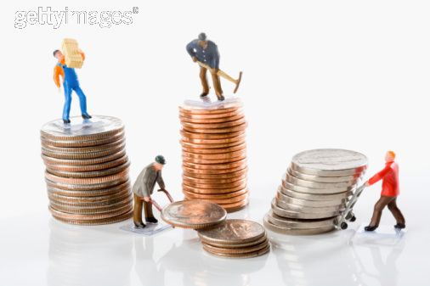
“…porque a todo aquel a quien se haya dado mucho, mucho se le demandará; y al que mucho se le haya confiado, más se le pedirá.” Lc. 12:48

Slide 4
Los privilegios del rango: Autoridad, el vocablo autoridad -autoritas- proviene del verbo augure que significa “aumentar”
La responsabilidad del rango: Dirección estratégica
La demanda del rango: Solución a la crisis
La exigencia del rango: Éxito

Slide 5
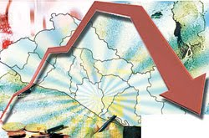
SEGUNDO RETO: CONOCER LA CONDICIÓN ACTUAL DE LA ECONOMIA Y SUS EFECTOS EN EL PAIS Y POSIBLES REPERCUCIONES EN LA EMPRESA

Slide 6
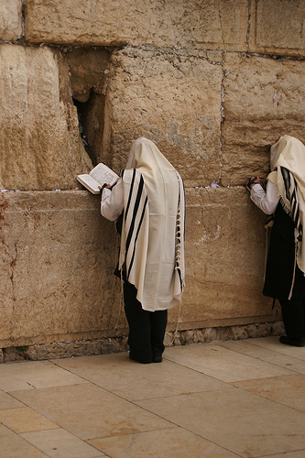
“..vino Hanani, uno de mis hermanos, con algunos varones de Judá, y les pregunté por los judíos que habían escapado, que habían quedado de la cautividad, y por Jerusalén. ³Y me dijeron: El remanente, los que quedaron de la cautividad, allí en la provincia, están en gran mal y afrenta, y el muro de Jerusalén derribado, y sus puertas quemadas a fuego.” Neh. 1:2-3

Slide 7
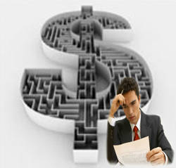
Por la preocupación del bien común
Por medio de la información de primera línea
Por el bien de la empresa

Slide 8
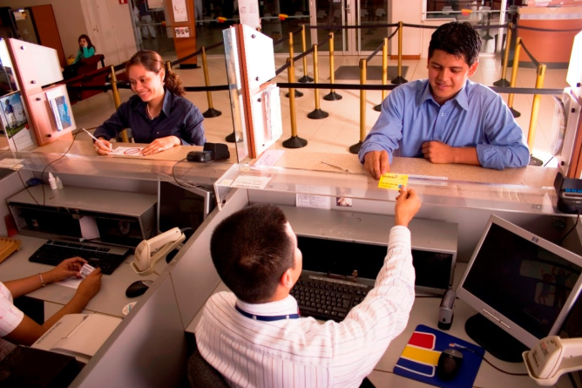
TERCER RETO: CONOCER EL POTENCIAL HISTORICO, PRESENTE Y FUTURO DE LA EMPRESA

Slide 9
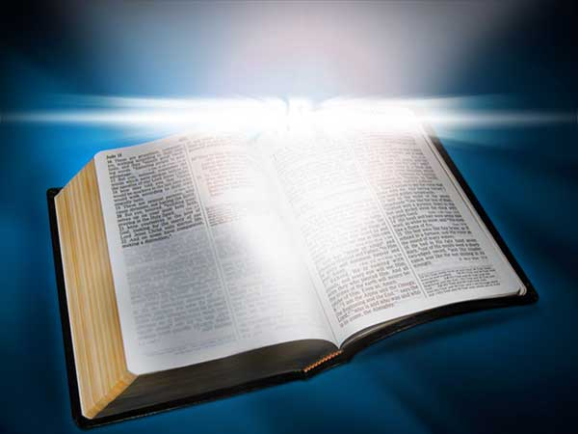
“…Acuérdate ahora de la palabra que diste a Moisés tu siervo” Neh.1:8a

Slide 10
El propósito histórico de la empresa, las bases incipientes, sus métodos y resultados
Conocer las causas del deterioro de la empresa comparado con el éxito del pasado
Reconocer el destino de la empresa por medio del origen de la visión

Slide 11
IV- CUARTO RETO: HACER UNA EVALUACION PERSONALIZADA Y OBJETIVA DEL ESTADO DE LA EMPRESA Nh.2:1-3

Slide 12
“Sé diligente en conocer el estado de tus ovejas, Y mira con cuidado por tus rebaños…” Pr. 27:23

Slide 13
“Llegué, pues, a Jerusalén, y después de estar allí tres días, me levanté de noche, yo y unos pocos varones conmigo, y no declaré a hombre alguno lo que Dios había puesto en mi corazón que hiciese en Jerusalén; ni había cabalgadura conmigo, excepto la única en que yo cabalgaba. Y salí de noche por la puerta del Valle hacia la fuente del Dragón y a la puerta del Muladar; y observé los muros de Jerusalén que estaban derribados, y sus puertas que estaban consumidas por el fuego. Pasé luego a la puerta de la Fuente, y al estanque del Rey; pero no había lugar por donde pasase la cabalgadura en que iba. Y subí de noche por el torrente y observé el muro, y di la vuelta y entré por la puerta del Valle, y me volví. Y no sabían los oficiales a dónde yo había ido, ni qué había hecho; ni hasta entonces lo había declarado yo a los judíos y sacerdotes, ni a los nobles y oficiales, ni a los demás que hacían la obra.
Neh.2:11-16

Slide 14
La falta de objetividad en la delegación de las evaluaciones
El impacto personal de la realidad de la empresa
La reserva de la información hasta que se llegue el tiempo oportuno
Por la planeación estratégica

Slide 15
QUINTO RETO: DESAFIAR POR LA NECESIDAD, LA VISION Y PORTUNIDADES A LOS QUE PERDIERON LA RAZON DE SU LIDERAZGO

Slide 16
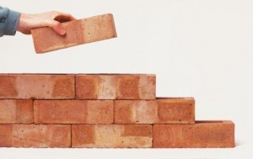
“...Les dije, pues: Vosotros veis el mal en que estamos, que Jerusalén está desierta, y sus puertas consumidas por el fuego; venid, y edifiquemos el muro de Jerusalén, y no estemos más en oprobio.” Neh.2:17

Slide 17
Considerar el recurso y fragilidad del liderazgo
Hacer ver el fracaso y la negligencia sabiamente
“Todo lo que te viniere a la mano para hacer, hazlo según tus fuerzas...” Ecl. 9:10a
Restaurar el modo de pensar del liderazgo
Desafiar a tomar una decisión voluntaria

Slide 18
Llevar al liderazgo a los más altos niveles de motivación
Por la seguridad familiar que ofrece la seguridad empresarial
Por el interés del bienestar común
Por la estabilidad común en el futuro

Slide 19
SEXTO RETO: ORGANIZAR AL TRABAJADOR POR VINCULOS COMUNES

Slide 20
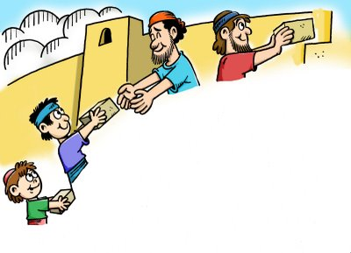
“…Entonces se levantó el sumo sacerdote Eliasib con sus hermanos los sacerdotes, y edificaron la puerta de las Ovejas. Ellos arreglaron y levantaron sus puertas hasta la torre de Hamea, y edificaron hasta la torre de Hananeel. Junto a ella edificaron los varones de Jericó, y luego edificó Zacur hijo de Imri. Los hijos de Senaa edificaron la puerta del Pescado; ellos la enmaderaron, y levantaron sus puertas, con sus cerraduras y sus cerrojos”
Neh.3:1-3

Slide 21
Vínculos comunes
Convicciones espirituales
Conocimiento
Capacidad
Habilidades
Compañerismo
Cultura
Conveniencias, etc.

Slide 22
Equipos de trabajo
Segmentación del trabajo
La motivación interna
“..Si fueres flojo en el día de trabajo, tu fuerza será reducida…”
Pr. 24:10

Slide 23
Evaluación de las amenazas a los vínculos

Slide 24
Toma de decisiones de la alta gerencia para sostener los vínculos comunes por las amenazas

Slide 25
“Entonces por las partes bajas del lugar, detrás del muro, y en los sitios abiertos, puse al pueblo por familias, con sus espadas, con sus lanzas y con sus arcos. Después miré, y me levanté y dije a los nobles y a los oficiales, y al resto del pueblo: No temáis delante de ellos; acordaos del Señor, grande y temible, y pelead por vuestros hermanos, por vuestros hijos y por vuestras hijas, por vuestras mujeres y por vuestras casas. Y cuando oyeron nuestros enemigos que lo habíamos entendido, y que Dios había desbaratado el consejo de ellos, nos volvimos todos al muro, cada uno a su tarea.” Neh. 4:13- 15

Slide 26
Restaurar la confianza espiritual y anímica del personal
Tomar medidas estratégicas para garantizar la seguridad del personal y la continuidad del trabajo

Slide 27
VII-SEPTIMO RETO:
LOGRAR LAS METAS DE LA EMPRESA EN UN TIEMPO RECORD

Slide 28
El carácter y capacidad de la alta gerencia
“¿Has visto hombre solícito en su trabajo? Delante de los reyes estará; No estará delante de los de baja condición.” Pr. 22: 29

Slide 29
Cambio de punto de apoyo “Encomienda a Jehová tus obras, Y tus pensamientos serán afirmados.” Pr. 16:3

Slide 30
Cambio de estado
“…Porque cual es su pensamiento en su corazón, tal es él.” Pr. 23:7

Slide 31
De esclavitud a la libertad
De la ignorancia a la verdad

Slide 32
Cambio de mentalidad

Slide 33
“Los pensamientos de los justos son rectitud; Mas los consejos de los impíos, engaño...”
Pr. 12:5

Slide 34
Por el arrepentimiento
Por la fe en la expiación
Por la renovación del Espíritu Santo

